Slide 1
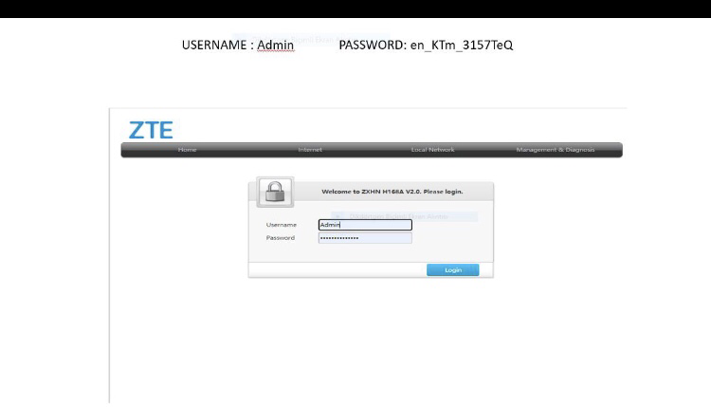
192.168.1.1 yazarak girip bilgileri giriyoruz

Slide 2
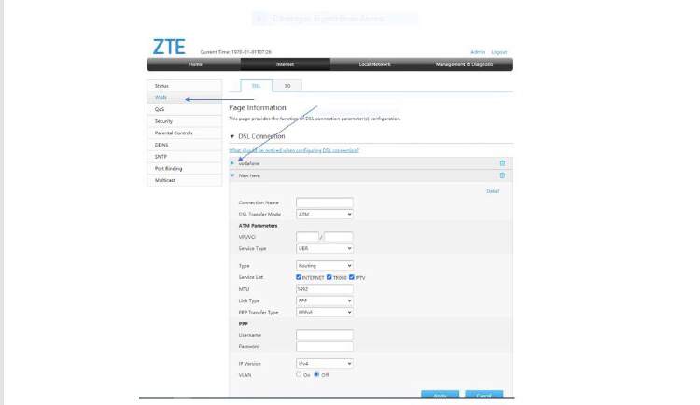
Kurulumu yapabilmek için internet yazısına tıklıyoruz
Çıkan kısımlardan WAN kısmına tıklıyarak ok ile gösterilen kısma basıyoruz.
İnternet sağlayıcınızdan aldığınız bilgileri eksiksiz dolduruyoruz

Slide 3
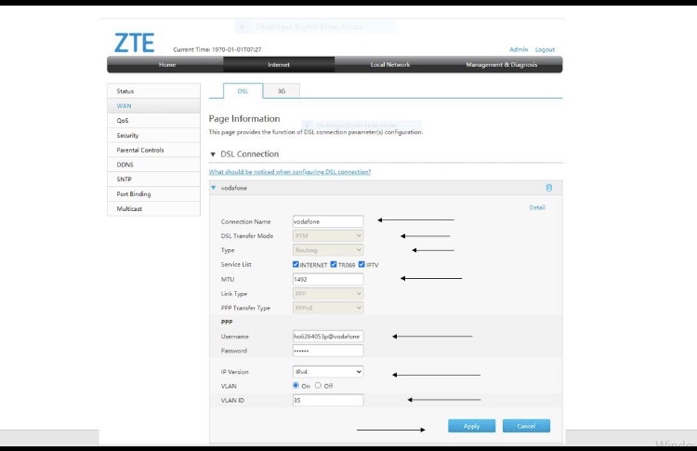
Bitir diyerek internet kurulumunu tamamlıyoruz

Slide 4
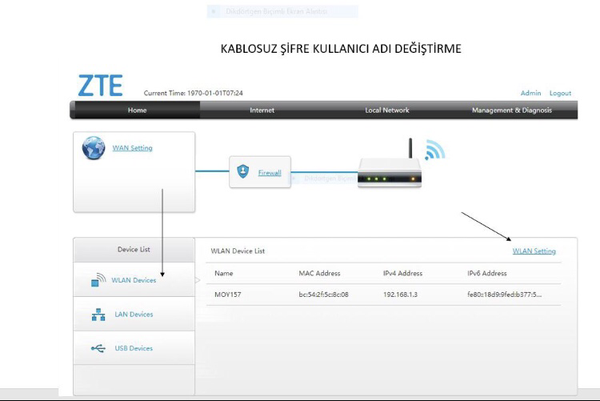
Ana ekrandan wlan devices kısmına tıklayıp sağ kısımdan wlan setting kısmına tıklıyoruz

Slide 5
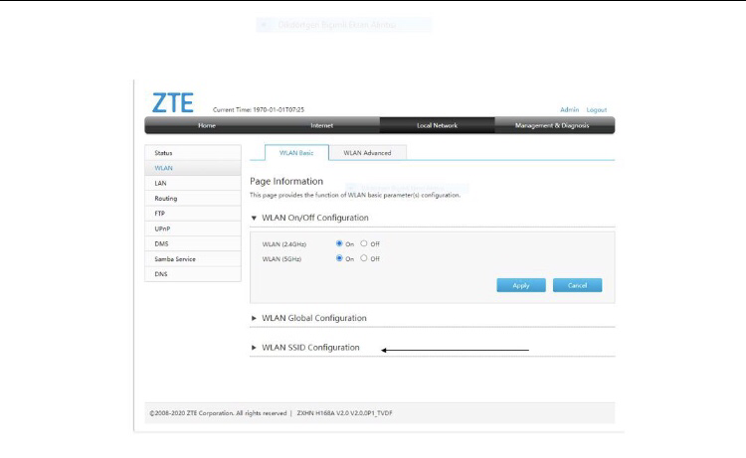
Ok ile gösterilen bölümü seçiyoruz

Slide 6
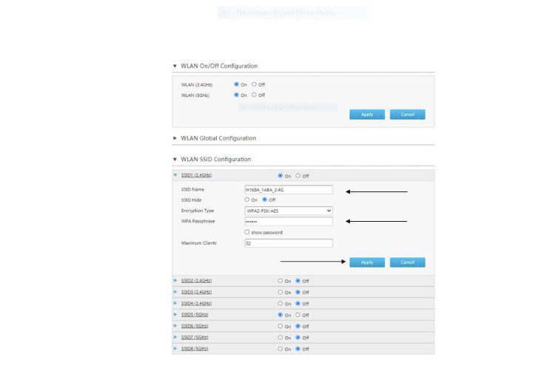
kablosuz ağ adı ve şifremizi girip kayıt edebiliriz
Teşekkürler

